Slide 1


Математика в музыке: Почему нот 12?
Связь гармонии и частот
Автор презентации: Presentacium.ru

Slide 2

Введение
В презентации мы рассмотрим связь математики и музыки, начиная с количества нот и их частот. Изучим исторические аспекты и основы музыкальной гармонии, а также сравним музыкальные интервалы и роль октавы.

Slide 3

Исторический контекст музыки
В музыкальной теории известно, что первая известная система записи музыки с помощью нот появилась около 1000 года нашей эры в виде современного музыкального нотного стана с четырьмя линейками. Пифагор в VI веке до нашей эры впервые продемонстрировал связь между математикой и музыкой, показав, что определённые музыкальные интервалы соответствуют простым числовым отношениям.
Октава, квинта и другие интервалы связаны между собой через числовые соотношения, например, чистая квинта соответствует отношению частот 3:2, что делает музыкальную гармонию предсказуемой и воспроизводимой.

Slide 4

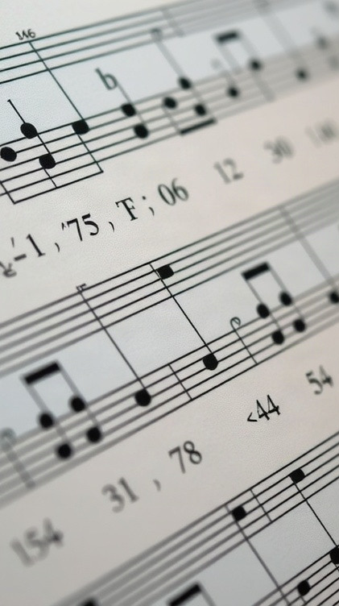
Основы музыкальной гармонии
Музыкальная гармония основывается на октавной системе, где каждая нота удваивает частоту предыдущей.
В хроматической гамме 12 нот, которые формируют интервалы, с наиболее гармоничным интервалом — октавой, имеющей соотношение частот 2:1. Интервалы между нотами можно выразить математически, что позволяет предсказывать гармоничные сочетания и создавать музыкальные композиции.

Slide 5

Связь нот с частотами
1
2
3
Ноты в музыке соответствуют определённым частотам, которые можно измерить в герцах.
Например, нота «до» первой октавы имеет частоту около 261,63 Гц, а «ля» этой же октавы — примерно 440 Гц.
Эти частоты образуют интервалы, которые мы воспринимаем как гармоничные, благодаря чему музыкальные произведения звучат согласованно и приятно для слуха.

Slide 6

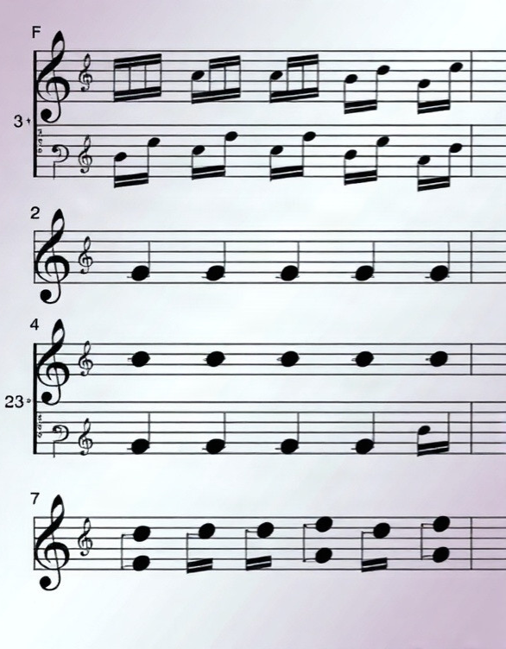
Октава и её роль
Октава в музыке — это интервал между двумя частотами, соотношение которых равно двум. В музыкальной теории октава делится на 12 равных полутонов, каждый из которых соответствует изменению частоты в степени $\sqrt[12]{2}$.
Это позволяет музыкантам играть мелодии в различных регистрах, сохраняя при этом гармоническую связь между нотами.

Slide 7

Гармонические ряды
1
Гармонические ряды в музыке основаны на математических отношениях частот, где каждое следующее число является кратным предыдущему.
2
Например, частоты нот в октаве связаны отношениями 1:2, создавая ощущение гармонии, и 1:1,5 (соотношение частот для квинты), что формирует основу для построения музыкальной шкалы.
3
Эти пропорции обеспечивают акустическую согласованность и позволяют создавать мелодии, которые воспринимаются как мелодичные и приятные для слуха.

Slide 8

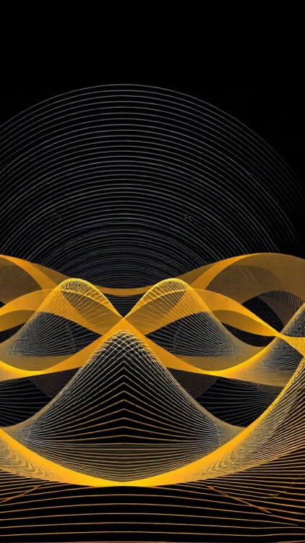
Математические пропорции в музыке
Частоты звуков в музыкальной гамме строго соотносятся друг с другом, образуя математические пропорции.
Например, расстояние между двумя нотами в октаве соответствует отношению 1:2, что создаёт гармоничное звучание.
Это объясняет, почему в большинстве музыкальных систем используется 12 нот: они обеспечивают богатое разнообразие музыкальных гармоний и позволяют точно настроить музыкальные инструменты.

Slide 9

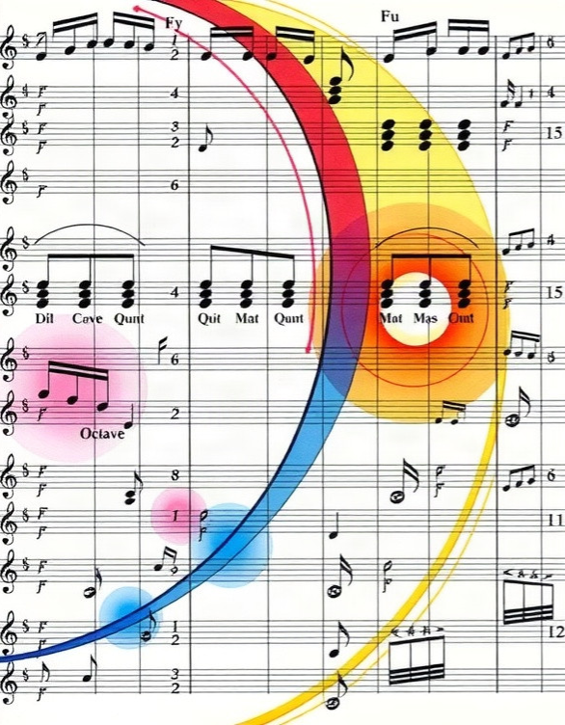
Анализ музыкальных интервалов
Музыкальные интервалы — основа гармонического звучания. Октава охватывает соотношение частот 2:1, что является фундаментальным элементом музыкальной теории.
Интервал квинты характеризуется соотношением частот 3:2, что формирует устойчивый консонанс и является одним из наиболее часто используемых интервалов в музыке.

Slide 10

Теорема Пифагора в музыке
1
Теорема Пифагора, описывающая соотношение сторон прямоугольного треугольника, имеет важное значение для понимания музыкальных интервалов. Согласно теории, соотношение частот двух звуков, образующих чистую квинту, составляет 3:2, что соответствует математическому соотношению, аналогичному соотношению длин сторон в треугольнике с теоремы Пифагора.
2
Это объясняет, почему музыкальные системы часто основаны на принципах гармонии, связанных с простыми числовыми соотношениями.

Slide 11


Влияние частот на восприятие музыки
Музыкальные частоты, соответствующие нотам, формируют звуковые волны с определённой длиной волны и частотой колебаний.
Например, нота «ля» первой октавы имеет частоту 440 Гц, что стало стандартом для настройки музыкальных инструментов. Человеческое ухо способно воспринимать звуки в диапазоне от 20 Гц до 20 кГц, и различные частоты взаимодействуют между собой, создавая гармоничные или диссонирующие звуковые сочетания.

Slide 12
Практическое применение математики в музыке
1
Частоты нот в музыкальной гамме строго соответствуют математическим соотношениям, например, октава — это соотношение 2:1, где более высокая нота в два раза чаще основной. Эти соотношения формируют интервалы, такие как квинта (3:2) и кварта (4:3), которые издавна использовались для создания гармоничных музыкальных последовательностей и аккордов.
2
Согласно исследованиям, наиболее гармоничное и приятное для человеческого слуха звучание достигается при использовании двенадцати нот в октаве, что позволяет музыкантам и композиторам создавать сложные и красивые мелодии.

Slide 13

Гармония и частота: выводы
Диаграмма показывает равномерное распределение частот между целотонными и семитоновыми ступенями, каждая из которых составляет 50% в общей структуре музыкального звукоряда.
Параметры отображают долю каждого типа ступеней в музыкальной системе.

Slide 14

Спасибо за внимание!
Спасибо за внимание. В этой презентации мы рассмотрели, как математика связана с музыкой, изучили исторические аспекты и основы музыкальной гармонии, а также увидели практическое применение математических принципов в создании музыки. Мы надеемся, что этот материал расширил ваши представления о взаимосвязи математики и музыки.

